Slide 1

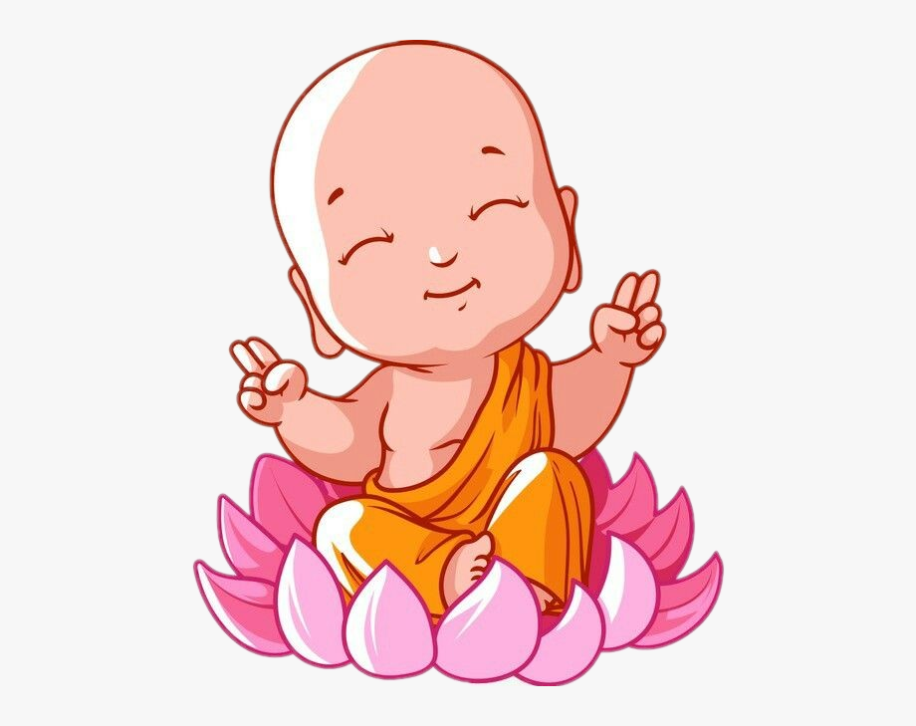

BUD.A.SUL.1.2
BUD.A.SUL.1.1
Modul Ajar
PENDIDIKAN AGAMA BUDDHA DAN BUDI PEKERTI
Bodhisattva, Buddha,
dan Kesehatan
(Elemen Sejarah)
-----
FASE A KELAS I
SULAN
Kementerian Pendidikan, Kebudayaan, Riset, dan Teknologi
Badan Penelitian dan Pengembangan dan Perbukuan
Pusat Asesmen dan Pembelajaran
2021
Kementerian Pendidikan, Kebudayaan,
Riset, dan Teknologi
2021

Slide 2

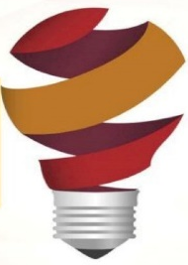
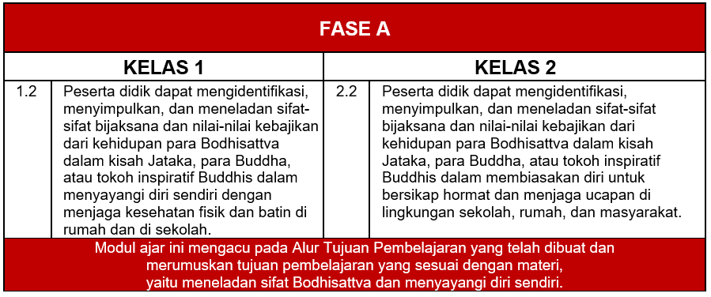





KELAS I FASE A
16 JP
(16 x 35 Menit)
BUD.A.SUL.1.2
Fase/Elemen
Fase A
Elemen Sejarah
Domain CP
Tujuan Pembelajaran
Mengidentifikasi secara lisan sifat bijaksana Bodhisattva dan Buddha melalui pikiran, ucapan, dan perbuatan.
Menujukkan contoh sifat bijaksana sifat bijaksana Bodhisattva dan Buddha melalui pikiran, ucapan, dan perbuatan.
Meneladan sifat bijaksana sifat bijaksana Bodhisattva dan Buddha melalui pikiran, ucapan, dan perbuatan dalam kehidupan sehari-hari.
Kata Kunci
Mengapa perlu meneladan sifat Bodhisattva dan Buddha? Bagaimana caranya?
Apa saja sifat bijaksana Bodhisattva dan Buddha melalui pikiran, ucapan, perbuatan? Apa yang dapat Kalian lakukan?
Kompetensi yang Diharapkan
Mengidentifikasi sifat bijaksana Bodhisattva dan Buddha.
Meneladan sifat bijaksana Bodhisattva dan Buddha.
Mengimplementasikan sifat bijaksana Bodhisattva dan Buddha dalm kehidupan nyata.

Slide 3




KELAS I FASE A
BUD.A.SUL.1.2
Profil Pelajar Pancasila
Beriman, Bertakwa, kepada Tuhan YME, dan Berakhlak Mulia.
Berkebinekaan Global.
Sarana Prasarana
Laptop/Komputer
Jaringan internet
Lingkungan belajar yang dimodifikasi
Target dan Jumlah Siswa
Target:
Siswa reguler/tipikal
Siswa dengan kesulitan belajar (siswa yang belum lancar membaca dan menulis)
Siswa berpencapaian tinggi
Jumlah Siswa:
Maksimum 28 - 32 siswa
Ketersediaan Materi
Ada pengayaan untuk siswa berpencapaian tinggi.
Ada alternatif penjelasan, metode, atau aktivitas, untuk siswa yang sulit memahami konsep

Slide 4


KELAS I FASE A
BUD.A.SUL.1.2
Moda Pembelajaran
Tatap Muka
PJJ Daring
PJJ Luring
Paduan antara tatap muka dan PJJ (blended learning)
Materi Ajar, Alat, dan Bahan
Materi Ajar
Bodhisatta yang Bijaksana
Buddha yang Bijaksana
Alat
Gambar Bodhisattva
Gambar Buddha
Alat peraga
Bahan
Kisah Jataka
Buku dan materi pendukung

Slide 5
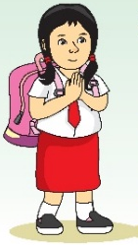
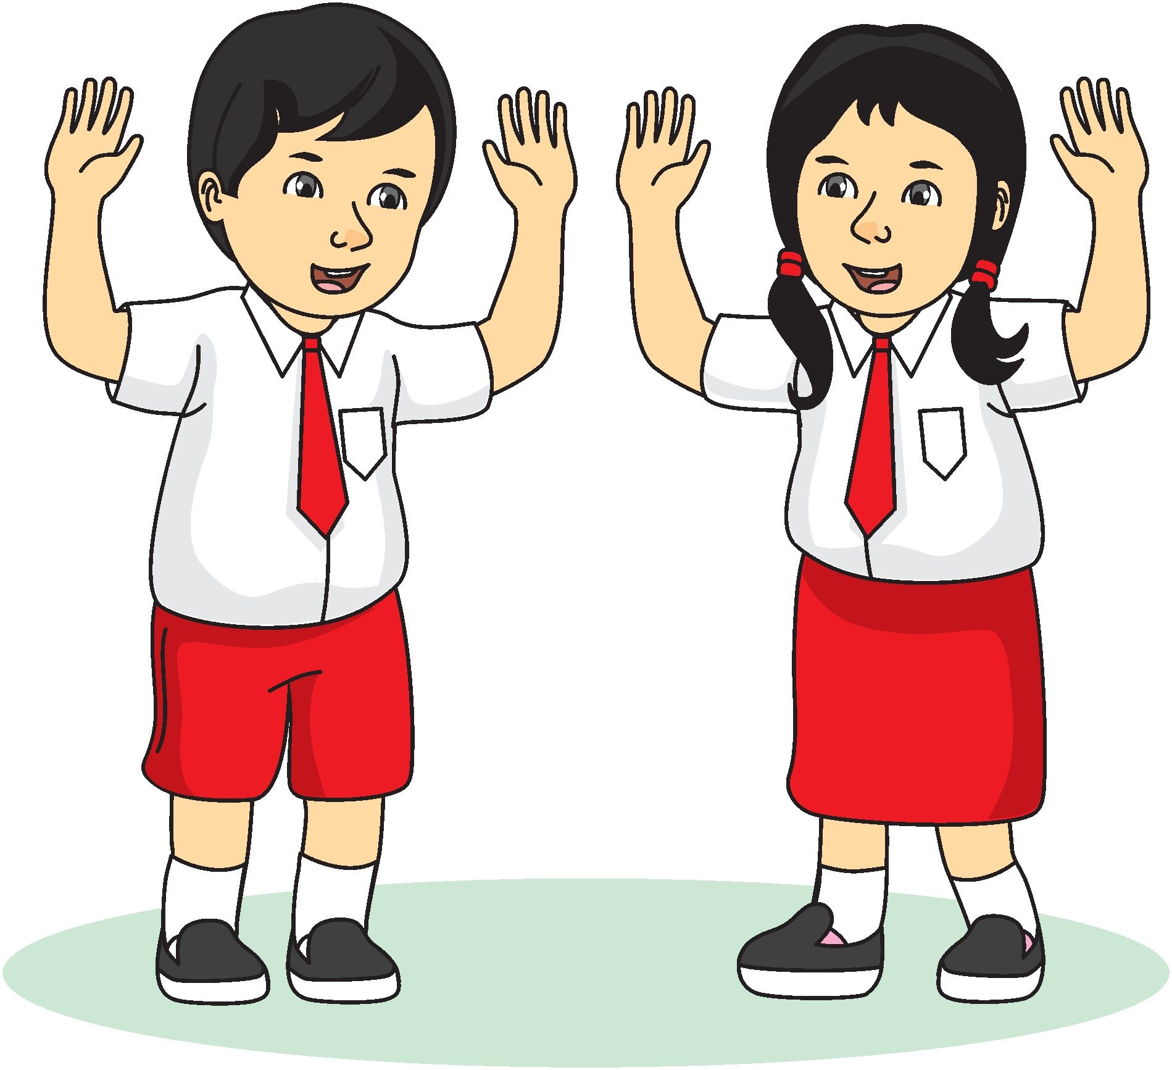
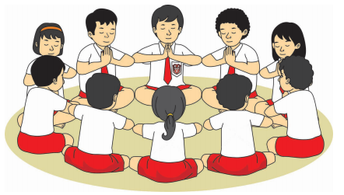

KELAS I FASE A
BUD.A.SUL.1.2
Kegiatan Pembelajaran Utama
Pengaturan Siswa
Sumber: Kemdikbud, 2013
Buku Kelas I hal. 6
Sumber: Kemdikbud, 2013
Buku Kelas I hal. 4
Sumber: Kemdikbud, 2021
Buku Kelas V hal. 165
Individu
Berpasangan
Berkelompok
Metode
Disusi
Presentasi
Demonstrasi
Project
Eksperimen
Eksplorasi
Permainan
Bercerita
Kunjungan Lapangan
Simulasi

Slide 6


KELAS I FASE A
BUD.A.SUL.1.2
Asesmen
Asesmen
Individu
01
02
Asesmen
Kelompok (> 2 orang)
Asesmen
Keduanya
03
Jenis Asesmen
Performa (bercerita)
Terulis (tes objektif, esai)

Slide 7

Persiapan Pembelajaran
(Pendahuluan)
16 JP
(16 x 35 Menit)
  Melakukan pengecekan kesiapan peserta didik untuk penggunaan aplikasi WAG, google clasrooom, atau lainnya.
01
  Mengucap salam, berdoa, dan hening sejenak bersama-sama.
02
  Memeriksa kehadiran peserta didik sebagai sikap disiplin dalam pembiasaan.
03
  Guru melakukan apersepsi dengan menghubungkan materi pembelajaran sebelumnya.
04
  Guru menyampaikan tujuan pembelajaran yang akan dicapai dalam pembelajaran ini.
05

Slide 8

Kegiatan
Pembelajaran
(Inti)
01
Kegiatan 1
Bodhisattva yang Bijaksana
Guru menyiapkan narasi singkat sikap bijaksana Bodhisattva.
04
Guru meminta peserta didik mengidentifikasi sikap bijaksana Bodhisattva melalui pikiran, ucapan, dan perbuatan.
Guru meminta peserta didik membaca petikan Angguttara Nikaya III. 288-289.
Guru mengajak peserta didik meneladan sikap bijaksana Bodhisattva melalui pikiran, ucapan, dan perbuatan dalam kehidupan keseharian.

Slide 9
02
Guru menyiapkan narasi singkat sikap bijaksana Buddha.
Guru meminta peserta didik untuk mengidentifikasi sikap bijaksana Buddha melalui pikiran, ucapan, dan perbuatan.
Guru meminta peserta didik petikan Dhammapada 183 terkait pikiran, ucapan, dan perbuatan dari sikap bijaksana yang diajarkan Buddha.
Guru mengajak peserta didik meneladan sikap bijaksana Bodhisattva melalui pikiran, ucapan, dan perbuatan dalam kehidupan keseharian.
.

Slide 10
02
Kegiatan 2
Diriku yang Sehat dan Kuat
Dalam pembelajaran ini merupakan perpaduan antara tatap muka dan PJJ (blended learning)
Guru menyiapkan narasi singkat sikap bijaksana Buddha.
Guru meminta peserta didik untuk mengidentifikasi sikap bijaksana Buddha melalui pikiran, ucapan, dan perbuatan.
.
Guru meminta peserta didik petikan Dhammapada 183 terkait pikiran, ucapan, dan perbuatan dari sikap bijaksana yang diajarkan Buddha.
Guru mengajak peserta didik meneladan sikap bijaksana Bodhisattva melalui pikiran, ucapan, dan perbuatan dalam kehidupan keseharian.

Slide 11

KELAS I FASE A
BUD.A.SUL.1.2
Kegiatan 1
Bodhisattva
yang Bijaksana
Kementerian Pendidikan, Kebudayaan, Riset, dan Teknologi
Badan Penelitian dan Pengembangan dan Perbukuan
Pusat Asesmen dan Pembelajaran
2021

Slide 12

Pertanyaan
Kunci
01
Mengapa perlu meneladan Bodhisattva?
Pertanyaan Pemantik
Pemahaman Bermakna
Indikator Keberhasilan
Apa yang diteladan dari Bodhisattva?
Sifat bijaksana apa saya yang dimiliki Bodhisattva?
Ada sepuluh sifat luhur Bodhisattva, salah satunya adalah bijaksana. Sikap bijaksana ada tiga, yaitu pikiran bijaksana, ucapan bijaksana, dan perbuatan bijaksana.
Peserta dapat mengidentifikasi pikiran, ucapan, perbuatan bijaksana Bodhisattva.
Peserta didik memberikan contoh pikiran, ucapan, perbuatan bijaksana Bodhisattva.
Peserta didik dapat berpikir, berucap, dan berbuat bijaksana di rumah.

Slide 13

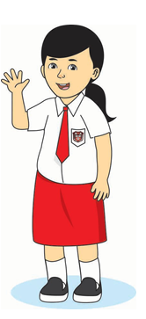

a. Bodhisattva yang Bijaksana
Aku tahu,
sifat luhur Bodhisattva.
Ada sepuluh sifat luhur Bodhisattva. Salah satunya yaitu bijaksana.
Bodhisattva selalu mengajarkan berpikir, berkata, dan berbuat bijaksana.
Sumber: Kemdikbud, 2021
Buku Kelas V hal. 29
Pikiran Bijaksana
Ucapan Bijaksana
Perbuatan Bijaksana
Mengharap semua berbahagia
Mendoakan agar semua berbahagia
Tahu mana perbuatan baik dan mana yang buruk

Slide 14
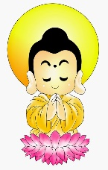
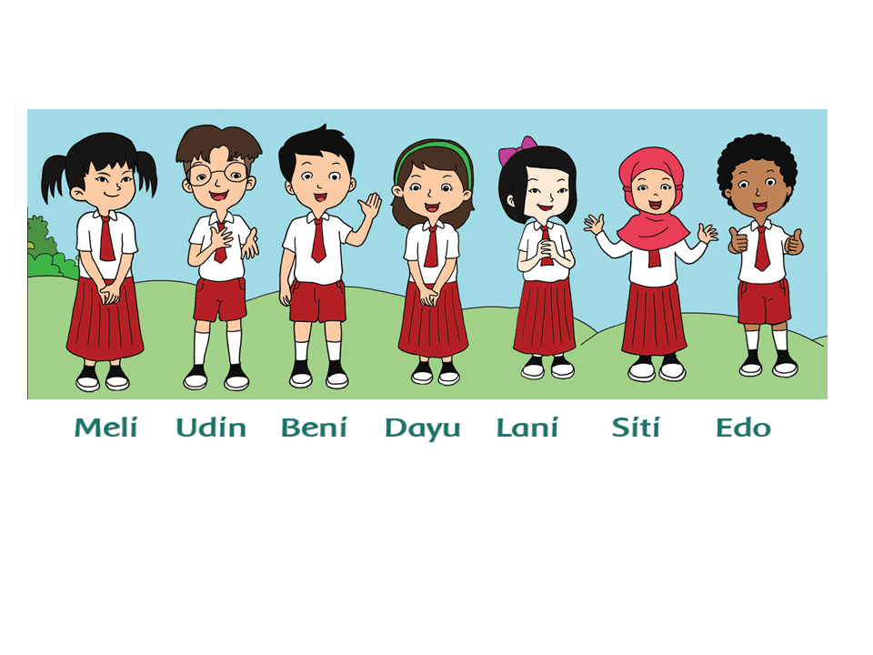

b. Buddha yang Bijaksana
b. Buddha yang Bijaksana
Buddha sangat bijaksana.
Buddha sayang kita.
Buddha mengajarkan kita
berbuat tidak berbuat jahat.
Buddha mengajarkan kita
berbuat baik dan menjaga
Agar hati dan pikiran bersih.
Sumber: Kemdikbud, 2013
Tokoh Karakter
Hidup damai.
Jika tidak damai akan bertengkar karena perbedaan.
(Angguttara Nikaya III. 288-289)
KESIMPULAN

Slide 15


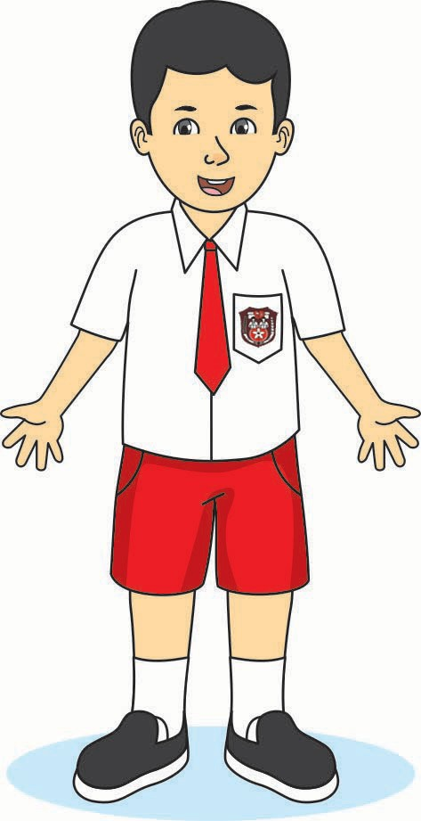
Asesmen
Ayo, centang (√), mana yang termasuk sikap bijaksana!
Mengendalikan pikiran
Menasihati teman
Mengadu domba
Hidup hemat
Tahu mana yang benar dan yang salah
Berkata ramah
Berbuat hati-hati
Hidup boros
Menyalahkan teman
Sumber: Kemdikbud, 2021
Buku Kelas V hal. 29

Slide 16
KELAS I FASE A
BUD.A.SUL.1.2
Kegiatan 2
Diriku Sehat dan Kuat
Kementerian Pendidikan, Kebudayaan, Riset, dan Teknologi
Badan Penelitian dan Pengembangan dan Perbukuan
Pusat Asesmen dan Pembelajaran
2021

Slide 17
Pertanyaan
Kunci
01
Mengapa Buddha patut dijadikan
teladan dan idola?
Pertanyaan Pemantik
Pemahaman Bermakna
Indikator Keberhasilan
Sikap apa yang harus diteladan dari Buddha?
Sifat bijaksana apa saja yang diajarkan Buddha?
Buddha sangat dikenal sangat bijaksana. Sikap bijaksana yang diajarkan Buddha
ada tiga, yaitu pikiran bijaksana, ucapan bijaksana, dan perbuatan bijaksana.
Peserta dapat mengidentifikasi pikiran, ucapan, perbuatan bijaksana Buddha.
Peserta didik memberikan contoh pikiran, ucapan, perbuatan bijaksana seseai ajaran Buddha.
Peserta didik dapat berpikir, berucap, dan berbuat bijaksana dalam kehidupan di sekolah.

Slide 18

a. Aku Bahagia
Halo, namaku Jojo.
Hari ini aku bahagia.
Aku bahagia karena batinku tenang.
Aku menjaga batinku.
Aku menjaga pikiranku agar tetap bahagia.
Setiap hari aku bermeditasi.
Meditasi membuat pikiran bahagia.
Sumber: Kemdikbud, 2021
Buku Kelas V hal. 29
Ayo, tuliskan pengalaman dari meditasi.
...
...
...
...
Hari ini aku bahagia.
Aku bahagia karena batinku tenang.
Aku menjaga batinku.
Aku menjaga pikiranku agar tetap bahagia.
Setiap hari aku bermeditasi.
Meditasi membuat pikiran bahagia.

Slide 19
b. Tubuhku Sehat dan Kuat
Halo, namaku Nina.
Hari ini aku sangat sehat.
Aku sehat karena batinku bahagia.
Batin yang bahagia
Membuat tubuhku sehat dan kuat.
Aku menjaga diriku dengan makan bergizi.
Aku juga gemar berolah raga.
Olah raga juga membuat tubuhku kuat dan sehat
Sumber: Kemdikbud, 2021
Buku Kelas V hal. 29
Ayo, tuliskan pengalaman kalian menjaga tubuh agar menjadi sehat.
...
...
...
...

Slide 20

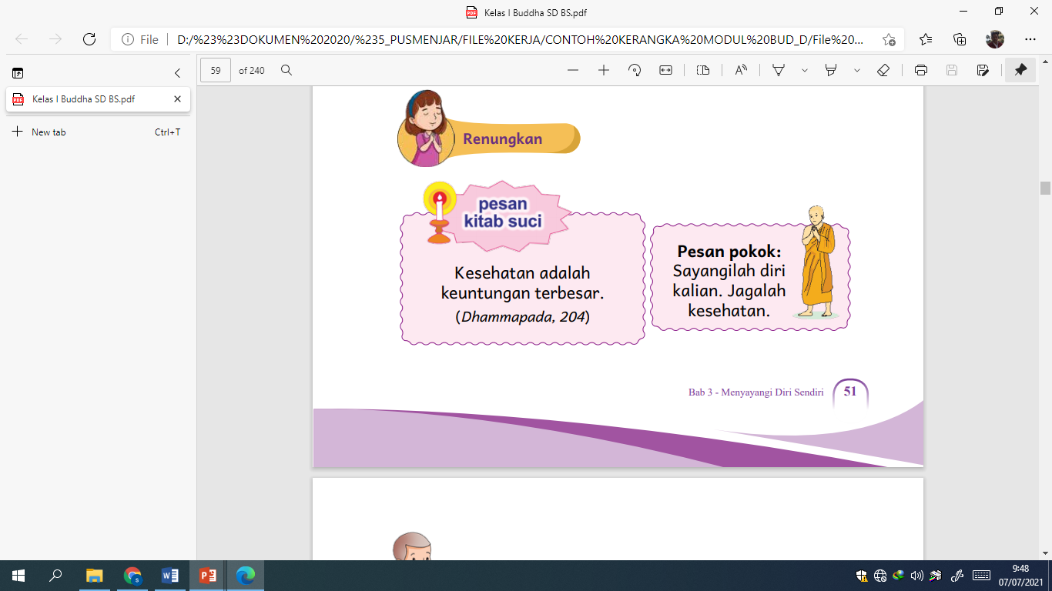
Asesmen
Guru meminta peserta didik mengerjakan asesmen dengan memberi tanda centang (v) pada pernyataan yang benar.
B-S Bahagia karena batin tenang.
B-S Jika batin tenang akan bahagia.
B-S Batin gelisah akan tetap bahagia.
B-S Meditasi membuat batin tenang.
B-S Badan sehat karena batin bahagia.
6. B-S Menjaga kesehatan tubuh dengan makan berlebihan.
7. B-S Makanan bergizi badan menjadi sehat.
8. B-S Olah raga membuat tubuh lemah.

Slide 21
Guru bersama peserta didik membuat kesimpulan.
Guru memberikan penguatan hasil pembelajaran.
Penutup
Guru memberikan tugas-tugas untuk pertemuan selanjutnya.
Guru bersama peserta didik melakukan doa penutup pembelajaran agama Buddha.
Refleksi Siswa:
Manfaat apa yang Kalian dapatkan dari pelajaran ini?
Apa yang dapat Kalian lakukan setelah mempelajari keteladanan Bodhisattva dan Buddha?
Bagaimana perasaan Kalian setelah mempelajari topik ini?
Refleksi Guru:
Apa yang bisa diperbaiki dari seluruh kegiatan ini?
Apabila bisa diulang, apa yang akan dilakukan untuk membuat pembelajaran lebih baik?
Bagaimana keterlibatan peserta didik?
Apa saja kesulitan yang dialami oleh peserta didik?

Slide 22

Remedial
Guru memberikan remedial terhadap peserta didik yang hasil belajarnya belum mencapai kompetensi yang diharapkan.
Pengayaan
Sebagai pengayaan, guru meminta peserta didik untuk menciptakan pantun bertema “Aku Beragama Buddha.”
Daftar Pustaka
Sulan dan Suyoto. 2021. Buku Pendidikan Agama Buddha dan Budi Pekerti Kelas 5. Jakarta: Pusat Kurikulum dan Perbukuan.
Sulaiman dan Bodhi Asih. 2021. Buku Pendidikan Agama Buddha dan Budi Pekerti Kelas 5. Jakarta: Pusat Kurikulum dan Perbukuan.
Sulan.2019. Buku Pendidikan Agama Buddha dan Budi Pekerti Kelas I Kurikulum 2013 Edisi Revisi 2019. Jakarta: Pusat Kurikulum dan Perbukuan.
Buku Pendidikan Agama Buddha dan Budi Pekerti Kelas I 2021.

Slide 23
Daftar Pustaka
Pedoman Penulisan Modula Ajar.
Buku Pendidikan Agama Buddha dan Budi Pekerti Kelas I Kurikulum 2013 Edisi Revisi 2019.
Buku Pendidikan Agama Buddha dan Budi Pekerti Kelas I 2021.

